Slide 1
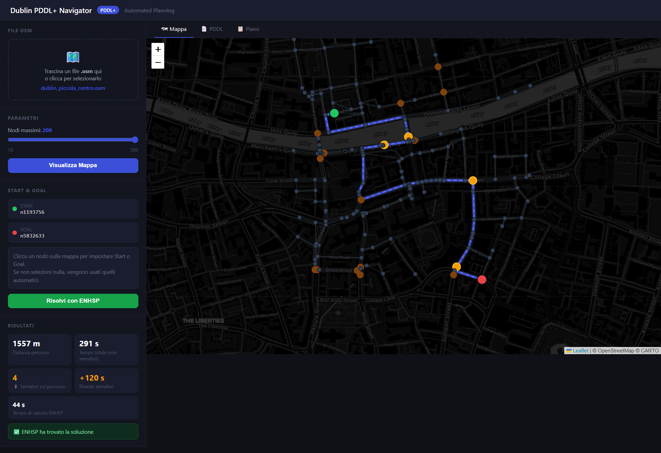
MAP CONSTRUCTION
IN PDDL+
Da OpenStreetMap a un piano temporale e alla simulazione SUMO
Chiara · Elisa · Emanuele · Pierluigi
Automated Planning · UNICAL
Relatore: Chiara

Slide 2
02
Obiettivo e confini del progetto
Domanda
Come trasformare una rete stradale reale in un problema di planning numerico e temporale?
INPUT
MODELLO
OUTPUT
File .osm con coordinate, strade, sensi unici, limiti di velocità e semafori.
Problema PDDL+ e dominio con azioni, processi continui ed eventi automatici.
Piano trovato da ENHSP, visualizzazione web e simulazione sulla rete SUMO.
Il progetto non è un navigatore completo: usa semplificazioni dichiarate e verificabili.
Relatore: Chiara
Map Construction in PDDL+ | Presentazione d'esame

Slide 3
03
Architettura: chi decide e chi visualizza
1
2
3
4
5
1
2
3
4
5
OSM
Python
PDDL+
ENHSP
SUMO
→
→
→
→
fornisce i dati reali
costruisce e riduce il grafo
descrive stato e dinamica
trova un piano valido
simula una rotta sulla sua rete
Separazione corretta
Punto da non confondere
• ENHSP opera sul grafo PDDL.
• SUMO opera sul proprio net.xml.
• Python effettua il collegamento tra formati.
• La simulazione SUMO non dimostra da sola l'ottimalità del piano.
• Nella modalità dinamica Dijkstra ricalcola la rotta tra gli stessi estremi.
Relatore: Chiara
Map Construction in PDDL+ | Presentazione d'esame

Slide 4
04
Cosa contiene realmente un file OSM
NODE
WAY
TAG
Punto geografico con id, latitudine e longitudine. Può avere tag, per esempio highway=traffic_signals.
Sequenza ordinata di riferimenti a node. Rappresenta una strada o una sua porzione.
Coppie chiave-valore: highway, name, maxspeed, oneway e altre proprietà OSM.
<way id="3789368"> <nd ref="2369340286"/> ... 8 nodi ... <tag k="name" v="Greek Street"/> <tag k="maxspeed" v="30"/> <tag k="oneway" v="yes"/> </way>
Una way non equivale a un arco PDDL: prima viene segmentata e contratta.
Relatore: Chiara
Map Construction in PDDL+ | Presentazione d'esame

Slide 5
05
Quattro conteggi diversi: perché si vedono più nodi
OSM grezzo
555 node
Tutti i punti geometrici della zona piccola
Grafo contratto
201 nodi con uscite
Incroci/estremità dopo la contrazione
Istanza piccola
14 oggetti PDDL
Caso base curato manualmente
Webapp
10–200 massimi
Sottografo dinamico; il valore è un limite
Quindi i 14 nodi non sono tutti i punti visibili sulla mappa.
Relatore: Chiara
Map Construction in PDDL+ | Presentazione d'esame

Slide 6
06
Quanti nodi ha una strada OSM?
Non esiste un numero fisso: ogni way contiene almeno 2 node e può averne molti.
ZONA PICCOLA
ZONA MEDIA
ZONA GRANDE
214 way percorribili · media 3,73 node/way · minimo 2 · massimo 16
783 way percorribili · media 6,14 node/way · minimo 2 · massimo 67
3320 way percorribili · media 5,89 node/way · minimo 2 · massimo 106
Esempio reale
Greek Street è una way con 8 node OSM. Dopo la contrazione può generare uno o più tratti tra incroci; ogni tratto PDDL ha sempre due estremi.
node OSM = punto geometrico | oggetto PDDL = incrocio selezionato
Relatore: Elisa
Map Construction in PDDL+ | Presentazione d'esame

Slide 7
07
Come costruiamo il grafo contratto
1 · FILTRO
2 · INCROCI
3 · CONTRAZIONE
Manteniamo solo highway percorribili: primary, secondary, tertiary, residential, link, unclassified, living_street e altre categorie previste.
Sono junction le estremità di una way e i node che compaiono in almeno due way. I punti intermedi non sono scelte di navigazione.
Tra due junction consecutive sommiamo le distanze dei segmenti GPS e creiamo un arco diretto.
p0 — p1 — p2 — p3 — p4
⇒
incrocio A ───── incrocio B
La distanza dell'arco A→B è la somma delle distanze Haversine p0-p1, p1-p2, ...
Relatore: Elisa
Map Construction in PDDL+ | Presentazione d'esame

Slide 8
08
Da dove viene la velocità di ogni strada
• Il tag maxspeed appartiene alla way OSM.
• Tutti i tratti contratti derivati da quella way ereditano la stessa velocità.
• Se maxspeed manca o non è numerico, il codice usa 30 km/h.
<tag k="maxspeed" v="30"/>
30 km/h × 1000 / 3600 = 8,33 m/s
Distribuzione nei file usati
PICCOLA
MEDIA
GRANDE
175 way a 30 km/h · 39 a 50 km/h
491 a 30 · 276 a 50 · 10 senza maxspeed · 6 a 15
2141 a 30 · 1028 a 50 · presenti anche 15, 20, 40 e 80
Limite: il parser assume che il valore numerico sia espresso in km/h.
Relatore: Elisa
Map Construction in PDDL+ | Presentazione d'esame

Slide 9
09
Distanze e sensi unici
DISTANZA
DIREZIONE
Ogni coppia di coordinate viene misurata con Haversine, che considera la curvatura terrestre. Le distanze dei punti intermedi vengono sommate.
Se oneway=yes viene creato solo A→B. Negli altri casi il codice crea anche B→A, scegliendo il tratto più corto se esistono duplicati.
Formula concettuale
distance(A,B) = Σ Haversine(nodeᵢ, nodeᵢ₊₁)
Dati reali: nella zona piccola 163 way sono one-way e 51 sono bidirezionali.
Relatore: Elisa
Map Construction in PDDL+ | Presentazione d'esame

Slide 10
10
Come riconosciamo i semafori nel file
• Il parser legge i tag di ogni node.
• Se highway=traffic_signals, salva l'ID in signal_node_ids.
• Nel PDDL generato: signal-delay=30; sugli altri nodi vale 0.
<node id="1442755" lat="53.346805" lon="-6.2659153"> <tag k="highway" v="traffic_signals"/> </node>
OSM GREZZO
SOTTOGRAFI
CASO PICCOLO
37 segnali nella piccola · 145 nella media · 635 nella grande
6 segnali selezionati nella media · 6 nella grande
4 ritardi assegnati manualmente anche a nodi vicini (14–68 m), non solo coincidenti
Il caso piccolo è una baseline curata; media, grande e webapp usano il riconoscimento automatico esatto.
Relatore: Elisa
Map Construction in PDDL+ | Presentazione d'esame

Slide 11
11
Perché servono due file: domain e problem
DOMAIN.PDDL
PROBLEM_*.PDDL
Descrive regole riutilizzabili: tipi, predicati, funzioni, azioni, processi ed eventi. Non contiene una mappa specifica.
Descrive una singola istanza: oggetti, strade, distanze, velocità, stato iniziale, goal e metrica.
Stesso dominio
+
problemi diversi
=
stesso comportamento su mappe diverse
Questa separazione è il principio centrale della modellazione PDDL.
Relatore: Emanuele
Map Construction in PDDL+ | Presentazione d'esame

Slide 12
12
Cosa contiene un problema PDDL+
• objects: incroci selezionati
• road: arco diretto percorribile
• distance e speed: dati numerici del tratto
• progress: metri già percorsi
• signal-delay: costo associato all'arrivo
• at: posizione iniziale e goal
• metric: funzione da minimizzare
(:objects a b c - location) (:init (at a) (road a b) (= (distance a b) 173) (= (speed a b) 8.33) (= (progress a b) 0) (= (signal-delay b) 30) (= (total-time) 0)) (:goal (at c)) (:metric minimize (total-time))
Relatore: Emanuele
Map Construction in PDDL+ | Presentazione d'esame

Slide 13
13
Predicati e funzioni del dominio
Predicati booleani
Fluenti numerici
Accumulatori
at(l)
distance / speed
total-dist
Il veicolo è fermo nel nodo l.
Costanti del tratto provenienti da OSM.
Somma delle distanze completate.
road(from,to)
progress
Esiste un collegamento nella direzione indicata.
Variabile continua che cresce durante driving.
total-time
Somma di distanza/velocità e ritardi semaforici.
moving(from,to)
signal-delay
Il veicolo sta percorrendo quel tratto.
0 oppure 30 secondi sul nodo di arrivo.
Relatore: Emanuele
Map Construction in PDDL+ | Presentazione d'esame

Slide 14
14
Perché azione, processo ed evento sono fatti così
ACTION · start-move
PROCESS · driving
EVENT · arrive
È una scelta del planner. Richiede at(from) e road(from,to); rimuove at(from), attiva moving e azzera progress.
Non è una scelta: resta attivo finché moving è vero. Fa crescere progress con speed × #t, quindi modella il moto continuo.
Scatta automaticamente quando progress ≥ distance. Termina moving, assegna at(to) e aggiorna gli accumulatori.
decisione
→ evoluzione fisica →
conseguenza automatica
PDDL classico non ha processi continui né eventi esogeni: per questo viene usato PDDL+.
Relatore: Emanuele
Map Construction in PDDL+ | Presentazione d'esame

Slide 15
15
Tempo, semafori e funzione obiettivo
total-time += distance / speed + signal-delay(to)
PERCHÉ NON #t SU total-time
COSA FANNO I 30 SECONDI
Il tempo di guida viene calcolato all'arrivo. Così total-time resta discreto e il planner gestisce meno fluenti continui.
Aumentano il costo numerico del piano. Nel modello attuale non obbligano il veicolo a restare fermo 30 secondi nei timestamp.
Conclusione corretta: il modello penalizza i semafori, ma l'attesa è un costo astratto e non un processo di stop.
Relatore: Emanuele
Map Construction in PDDL+ | Presentazione d'esame

Slide 16
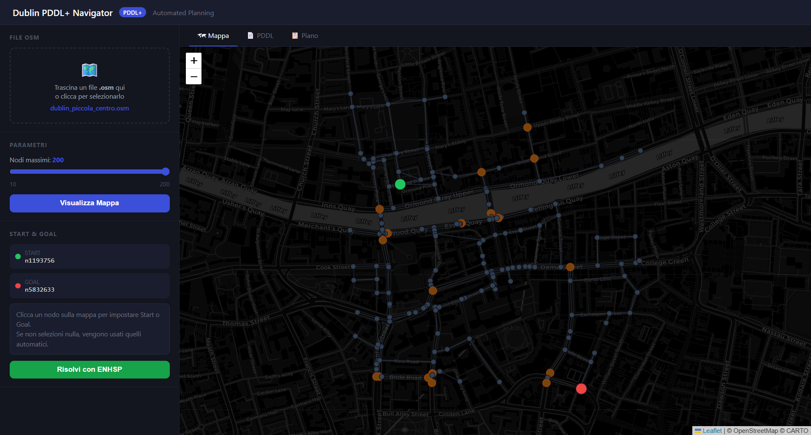
16
Webapp: dal file caricato al piano
1 · GENERATE
Carica l'OSM, costruisce il grafo contratto e seleziona al massimo N nodi.
2 · SCELTA
L'utente può sostituire start e goal automatici; la raggiungibilità viene controllata.
3 · SOLVE
Genera problem_custom.pddl, avvia ENHSP e calcola distanza, costo temporale e semafori.
Correzione: il tempo di calcolo ENHSP viene mostrato in ms, non in secondi.
Relatore: Pierluigi
Map Construction in PDDL+ | Presentazione d'esame

Slide 17
17
Risultati verificati sui file attuali
Esecuzione del 7 giugno 2026 · motore ENHSP aibr
PICCOLA
MEDIA
GRANDE
Nodi / archi
14 / 20
Nodi / archi
50 / 93
Nodi / archi
120 / 206
Distanza piano
1570 m
Distanza piano
1623 m
Distanza piano
1335 m
Semafori modello / piano
4 / 4
Semafori modello / piano
6 / 2
Semafori modello / piano
6 / 0
Costo total-time
308,5 s
Costo total-time
210,5 s
Costo total-time
141,6 s
Planning time
100 ms
Planning time
141 ms
Planning time
80 ms
Il costo total-time è ricalcolato dai tratti del piano: Σ distanza/velocità + 30 s per ogni semaforo attraversato.
Relatore: Pierluigi
Map Construction in PDDL+ | Presentazione d'esame

Slide 18
18
Cosa fa davvero SUMO
RETE
MAPPING
DIJKSTRA
net.xml contiene junction, edge e lane ottenuti dalla stessa area OSM, ma con identificatori SUMO.
Per nomi n1234567 si cerca una junction il cui ID contiene il suffisso OSM corrispondente.
Sul grafo SUMO si calcola il percorso di minima lunghezza tra start e goal e si genera il file .rou.xml.
Precisazione importante
La modalità dinamica non traduce ogni nodo del piano ENHSP: ricostruisce una rotta SUMO tra gli stessi estremi.
• SUMO aggiunge accelerazione, frenata e logiche semaforiche proprie.
• Serve come simulazione/visualizzazione, non come validatore formale dell'ottimalità PDDL.
Relatore: Pierluigi
Map Construction in PDDL+ | Presentazione d'esame

Slide 19
19
Assunzioni, limiti e risposte da esame
Semplificazioni del modello
Cose da dichiarare senza ambiguità
• 30 s è un ritardo medio fisso, non la fase reale del semaforo.
• Il traffico e le code non sono inclusi nel planning.
• Il parser di maxspeed gestisce bene i valori numerici usati nei dataset.
• Il sottografo riduce la complessità ma perde parte della rete.
• La piccola è una baseline manuale; media e grande sono generate.
• aibr trova un piano; non presentiamo una prova matematica di ottimalità globale.
• I timestamp ENHSP sono discretizzati a 1 s; total-time è calcolato numericamente.
• SUMO e PDDL hanno modelli e percorsi potenzialmente diversi.
Dichiarare i limiti rafforza la validità sperimentale del progetto.
Relatore: Pierluigi
Map Construction in PDDL+ | Presentazione d'esame

Slide 20
20
Conclusioni
Il contributo del progetto
Sviluppi futuri
• Pipeline riproducibile da dati OSM a istanze PDDL+.
• Modello temporale con movimento continuo e costi semaforici.
• Tre livelli di verifica: file PDDL, webapp e simulazione SUMO.
• Scalabilità mostrata da 14 a 120 oggetti PDDL.
• Attese semaforiche come processi temporali reali.
• Traffico dinamico e velocità dipendente dal tempo.
• Traduzione completa del piano ENHSP in archi SUMO.
• Obiettivi multipli: tempo, distanza, emissioni.
OSM → grafo contratto → PDDL+ → ENHSP → webapp / SUMO
Domande?
Relatore: Pierluigi
Map Construction in PDDL+ | Presentazione d'esame

